Slide 1
স্বাগতম

Slide 2
পরিচিতি
রনজিৎ কুমার মন্ডল
সহকারী শিক্ষক
বি আর বি আজগড়া মাধ্যমিক বিদ্যালয়।তেরখাদা,খুলনা।
শ্রেণি : ৮ম
বিষয় : বিজ্ঞান
অধ্যায়ঃ চতুর্থ
তারিখঃ১২/০৫/২০২১ সময়ঃ ৫০মিনিট
Notes:
এই স্লাইডটি (পরিচিতি) শ্রেণিকার্যক্রম পরিচালনার সময় হাইড করে রাখা যেতে পারে।

Slide 3
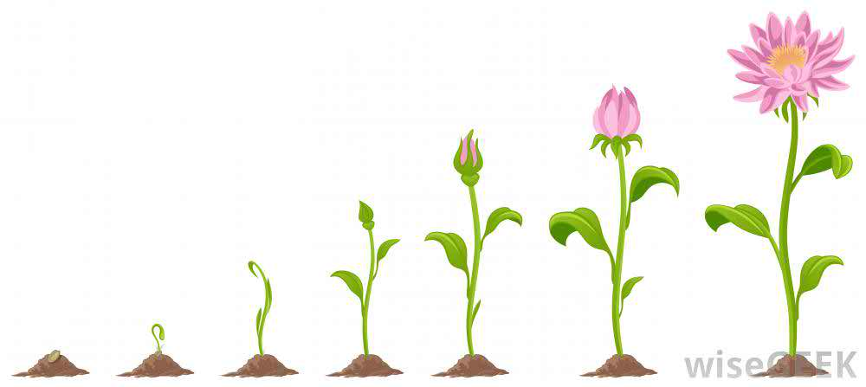
প্রক্রিয়াটি যেভাবে সম্পন্ন হয়েছে।
Notes:
ভিডিও ও চিত্রের আলোকে শিক্ষার্থীদের প্রশ্নের মাধ্যমে পাঠ ঘোষণার দিকে অগ্রসর হওয়া যেতে পারে।সংশ্লিষ্ট প্রশ্নোত্তরের মাধ্যমে অথবা সংশ্লিষ্ট অন্য কোন ঘটনা প্রদর্শন করে এ কাজটি করা যেতে পারে। কোন প্রশ্নের উত্তর সরাসরি না বলে দেয়াই ভালো।

Slide 4
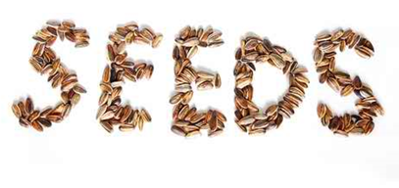
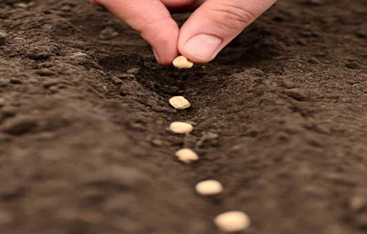
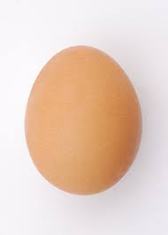
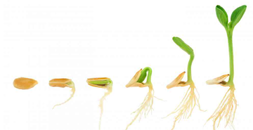
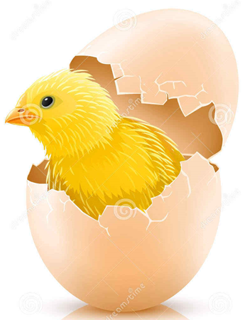
বীজ বপন করা হচ্ছে
বীজ
নতুন উদ্ভিদ জন্মাচ্ছে।
Notes:
পর্যায়ক্রমে প্রশ্নের মাধ্যমে পাঠ ঘোষণা করা যেতে পারে।

Slide 5
উদ্ভিদের বংশ বৃদ্ধি
অযৌন প্রজনন
Notes:
এই স্লাইডটি শিরোনাম লেখাসহ পাঠ ঘোষণার জন্য রাখা হয়েছে।

Slide 6
শিখনফল
এই পাঠ শেষে শিক্ষার্থীরা...
১। প্রজনন বর্ণনা করতে পারবে
২। প্রজননের প্রকারভেদ করতে পারবে
৩। বিভিন্ন প্রকার অযৌন জনন বিশ্লেষণ করতে পারবে।
Notes:
এই পাঠ শেষে কাঙ্খিত শিখনফলকে সামনে রেখে পাঠকে ধারাবাহিকভাবে পরিচালনার উদ্দেশ্যে এই স্লাইডটি রাখা হয়েছে।

Slide 7
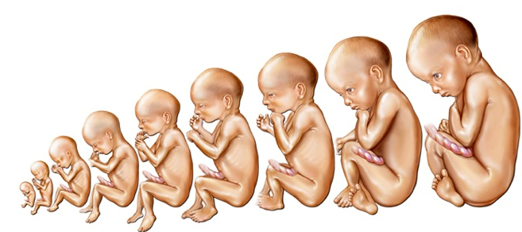
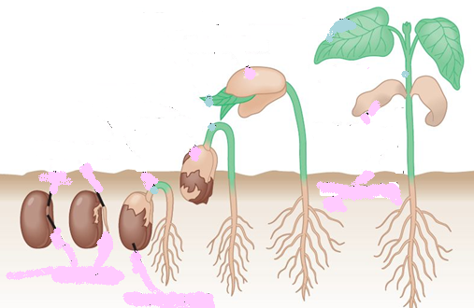
চিত্র দুটি লক্ষ কর
Notes:
আজকের পাঠের প্রথম শিখনফল অর্জনের লক্ষ্যে এই স্লাইডটি রাখা হয়েছে।
চিত্র দু্টি প্রদর্শনের মাধ্যমে প্রজননের সজ্ঞা প্রদানের জন্য নিচের প্রশ্নটি বা অন্য কোন প্রশ্ন করা যেতে পারে।
চিত্র দুটি থেকে কি বুঝতে পারছ?
শিক্ষার্থীদের কাছ থেকে উত্তর আসতে পারে---
জীব তার প্রতিরূপ বা বংশধর সৃষ্টি করে।
পরবর্তী প্রশ্ন করা যেতে পারে-
জীবের তার প্রতিরূপ বা বংশধর সৃষ্টি করার প্রক্রিয়াকে কি বলে ?
এভাবে প্রশ্নের মাধ্যমে প্রজননের সংজ্ঞা বের করে আনার চেষ্টা করা যেতে পারে।

Slide 8
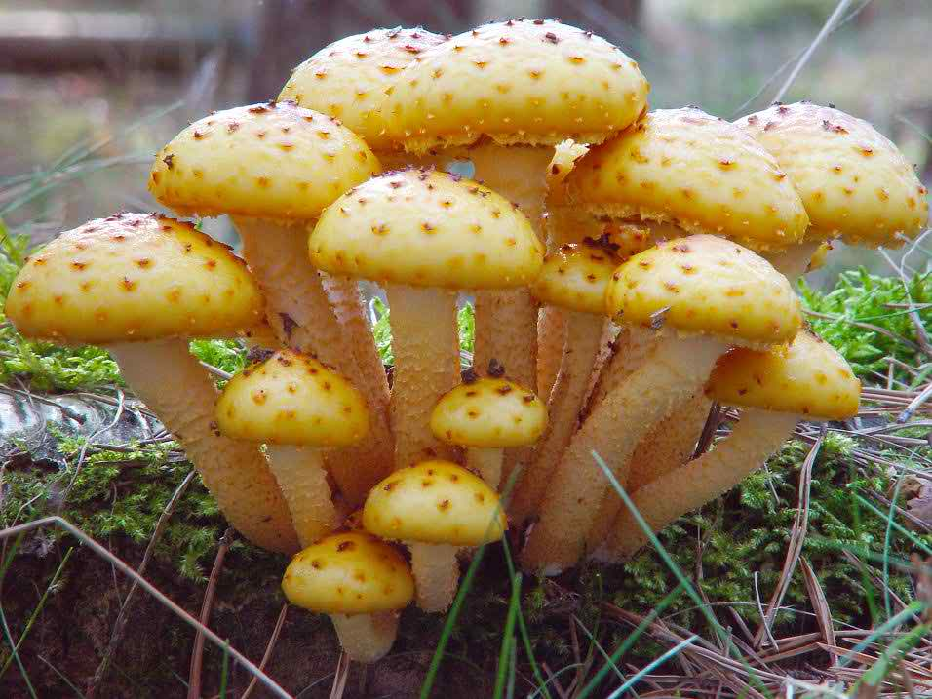
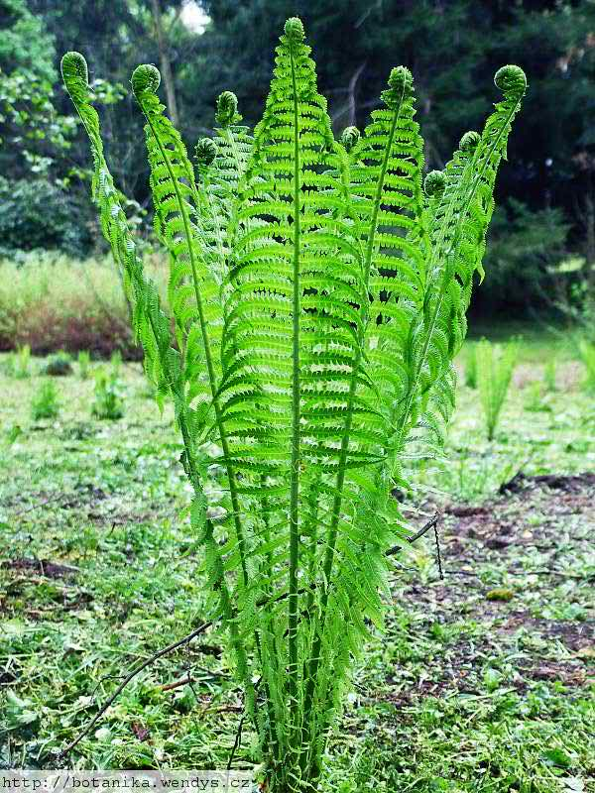
Notes:
এই স্লাইডে চিত্র দুটি প্রদর্শন করা হয়েছে। এদের প্রজনন কীভাবে হয়ে থাকে তা শিক্ষার্থীদের কাছ থেকে জানার চেষ্টা করা যেতে পারে। প্রয়োজনে তাদের সহায়তা করা যেতে পারে।

Slide 9
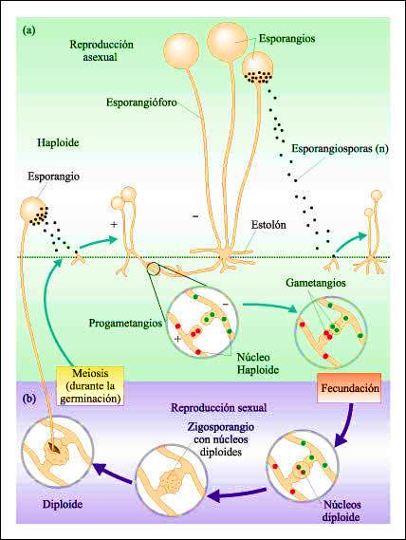
অযৌন প্রজনন
স্পোর
দুটো ভিন্নধর্মী জনন কোষের মিলন ছাড়াই সম্পন্ন হয়।
নিম্নশ্রেণির জীবে এ ধরণের প্রজননের প্রবণতা বেশি।
Notes:
এই স্লাইডে পূর্বের আলোচনা অব্যাহত রয়েছে।

Slide 10
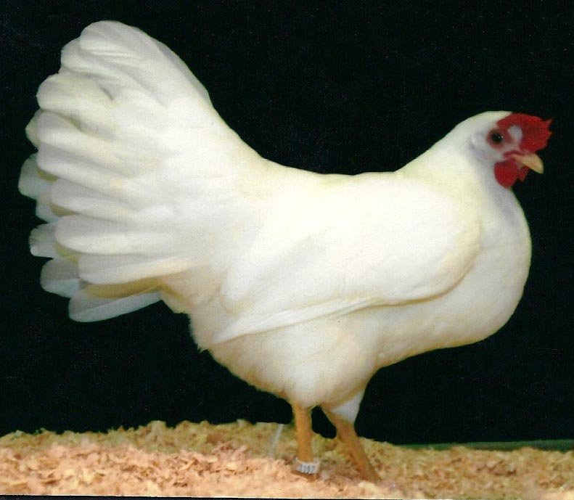
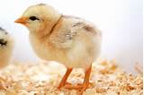
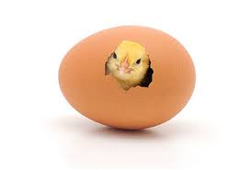
যৌন জনন
দুটি ভিন্নধর্মী জনন কোষের মিলনের ফলে সম্পন্ন হয়।

Slide 11
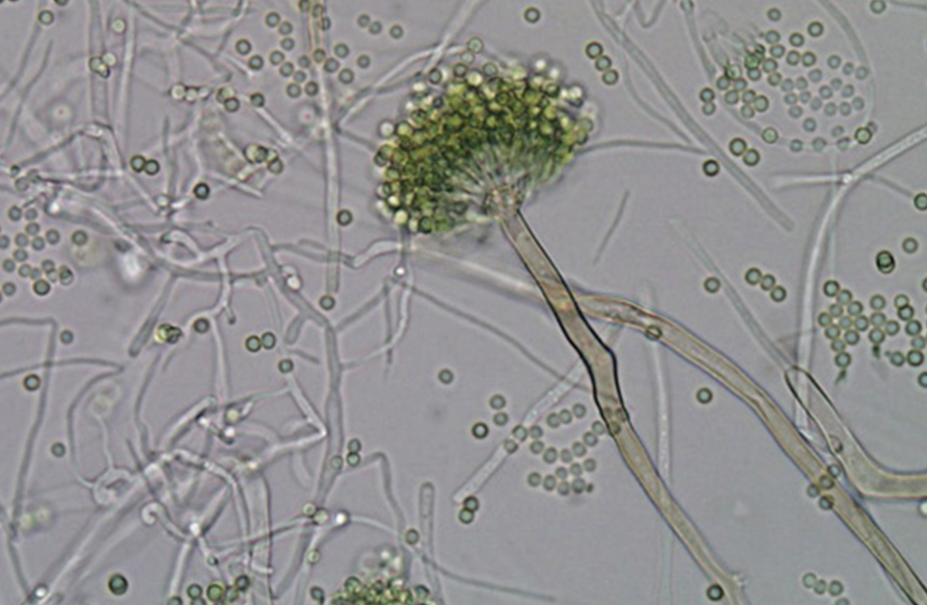
প্রজনন
অযৌন
যৌন
Notes:
উদ্ভিদের প্রজনন ও তার শ্রেণি বিভাগ সম্পর্কে বিশদভাবে আলোচনা করা যেতে পারে।

Slide 12
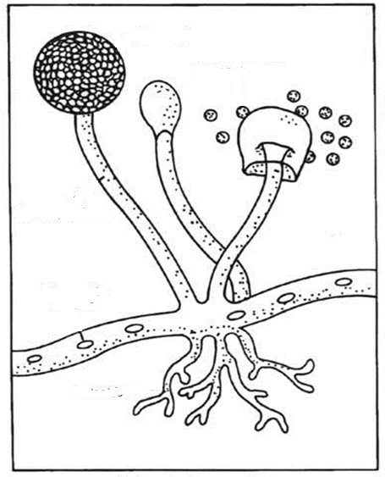
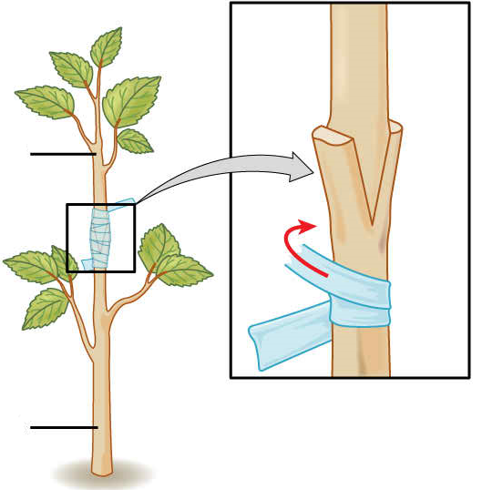
অযৌন প্রজনন
স্পোর উৎপাদন
অঙ্গজ জনন
Notes:
এই স্লাইডে অযৌন প্রজনন সম্পর্কে আলোচনা করার চেষ্টা করা হয়েছে।

Slide 13
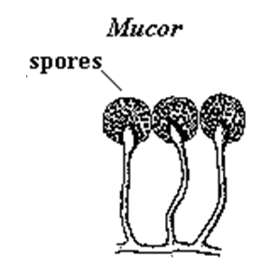
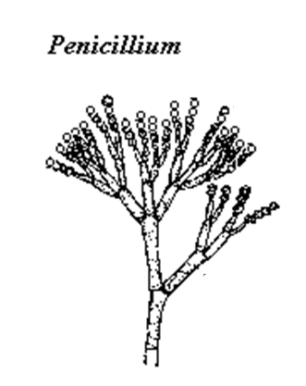
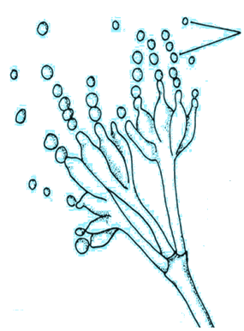
অযৌন প্রজনন
প্রধানত নিম্নশ্রেণির উদ্ভিদে স্পোর বা অণুবীজ উৎপাদনের মাধ্যমে এরা বংশ রক্ষা করে। দেহকোষ পরিবর্তিত হয়ে অণুবীজ বাহী অঙ্গের সৃষ্টি করে।
কনিডিয়া
মিউকর
পেনিসিলিয়াম
Notes:
স্পোর উৎপাদন সম্পর্কে বিস্তারিত আলোচনা করা যেতে পারে।

Slide 14
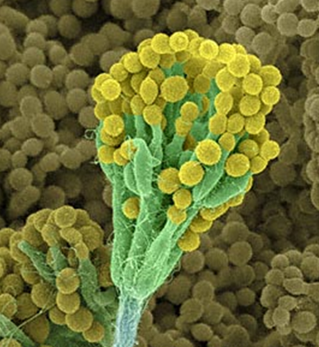
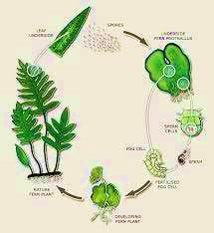
স্পোর উৎপাদন: মিউকর উদ্ভিদে
অসংখ্য অণুবীজ থলের মধ্যে উৎপন্ন হয়।
পেনিসিলিয়াম Penicillium কনিডিয়া সৃষ্টির মাধ্যমে বংশ বৃদ্ধি করে।
Notes:
স্পোর উৎপাদন সম্পর্কে বিস্তারিত আলোচনা করা যেতে পারে।

Slide 15
ভিডিওটি দেখি

Slide 16
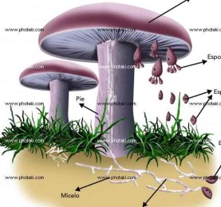
একক কাজ
উত্তর বলার চেষ্টা করি
উত্তরটি দেখে নেই
স্পোর উৎপাদনের মাধ্যমে
অঙ্গজ জননের মাধ্যমে
এরা কীভাবে বংশ বৃদ্ধি করে?
Notes:
এই স্লাইডে একক কাজের মাধ্যমে শিক্ষার্থীদের দ্বিতীয় শিখনফল অর্জিত হলো কি-না তা যাচাই করার চেষ্টা করা হয়েছে।
বোর্ডে উত্তরগুলো লিখে দিয়ে শিক্ষার্থীদের উত্তরগুলোর সাথে মিলি্যে নিতে বলা যেতে পারে।

Slide 17
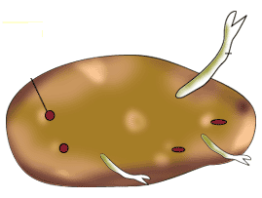
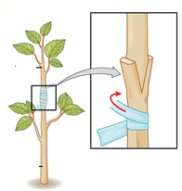
অঙ্গজ জনন
(ক) প্রাকৃতিক অঙ্গজ জনন
(খ) কৃত্রিম অঙ্গজ জনন
Notes:
অঙ্গজ জননের সংগা উদাহরণসহ ব্যাখ্যা করা যেতে পারে।

Slide 18
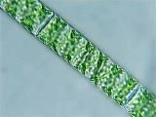
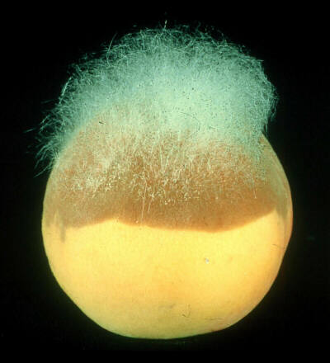
প্রাকৃতিক অঙ্গজ জনন
বিভিন্ন পদ্ধতিতে এ ধরনের অঙ্গজ জনন দেখা যায়।
১। দেহের খণ্ডায়ন
স্পাইরোগাইরা
মিউকর
Notes:
দেহের খন্ডায়নের ব্যাখ্যা দেওয়া যেতে পারে।

Slide 19
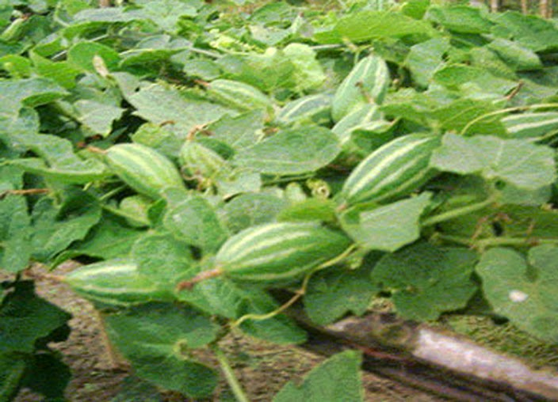
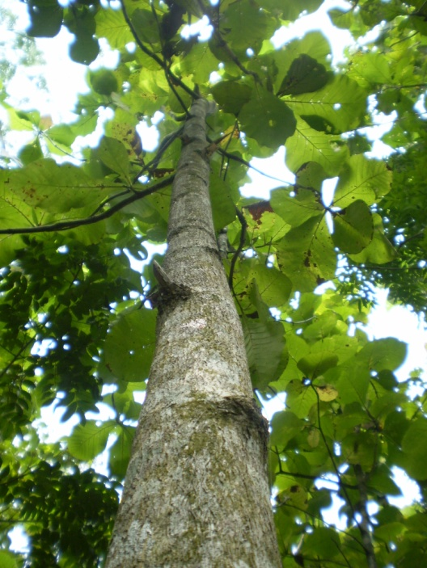
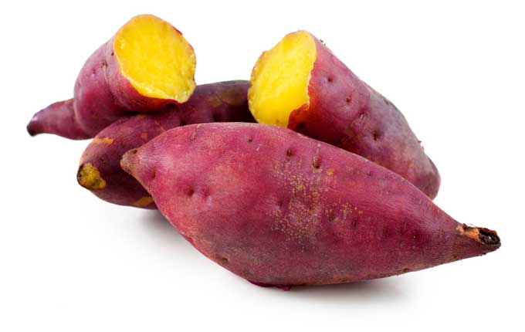
প্রাকৃতিক অঙ্গজ জনন
২। মূলের মাধ্যমে
পটল
সেগুন গাছ
কোন কোন মূল খাদ্য সঞ্চয়ের মাধ্যমে বেশ মোটা ও রসালো হয়। এর গায়ে কুঁড়ি সৃষ্টি হয় এবং তা থেকে নতুন উদ্ভিদ জন্মায়।
মিষ্টি আলু

Slide 20
জোড়ায় কাজ
সময়: ১০মিনিট।
বিভিন্ন প্রকার অযৌন জননের তুলনামূলক আলোচনা কর।
Notes:
জোড়ায় কাজের মাধ্যমে শিক্ষার্থীদের দ্বিতীয় শিখনফল অর্জিত হলো কি-না তা যাচাই করার চেষ্টা করা হয়েছে। এখানে শিক্ষার্থীদেরকে ২ জনের দলে ভাগ করে নিতে পারেন।
বোর্ডে উত্তরগুলো লিখে দিয়ে শিক্ষার্থীদের উত্তরগুলোর সাথে মিলি্যে নিতে বলা যেতে পারে।

Slide 21
স্পোর কী?
কনিডিয়া সৃষ্টির মাধ্যমে কোন উদ্ভিদ বংশ বৃদ্ধি করে থাকে?
অণুবীজথলি কী?
স্বতস্ফুর্তভাবে জনন ঘটে থাকলে তাকে কী বলে ?
Notes:
সামগ্রিকভাবে পাঠটি মূল্যায়ন করার উদ্দেশ্যে স্লাইডে প্রদর্শিত প্রশ্নগুলি করা যেতে পারে।

Slide 22
নতুন শব্দ
স্পোর
কনিডিয়াম
মিউকর
পেনিসিলিয়াম

Slide 23
বাড়ির কাজ
উদ্ভিদের জন্য অযৌন জনন গুরত্বপূর্ণ কেন তা ব্যাখ্যা কর।
(১৫০ শব্দের মধ্যে)

Slide 24
ধন্যবাদ

